Slide 1


EQUIPE DE RESPOSTA A INCIDENTES DE SEGURANÇA NAS REDES DE TELECOMUNICAÇÕES – ERIST & CENTRO DE OPERAÇÕES DE SEGURANÇA DO INCM - SOC
INCM - Miceles Chemane
18/11/25

Slide 2
Estrutura da apresentação
Introdução
Rede nacional de cSIRTs
SOC do INCM
ERIST
Conclusão

Slide 3



Introdução
"A sua vulnerabilidade aumenta com a sua conectividade." — Gene Spafford, Professor de Ciência da Computação e Segurança da Informação
"À medida que conectamos mais sistemas à Internet, aumentamos exponencialmente a superfície de ataque.” — Bruce Schneier, Especialista em Segurança Digital

Slide 4
Introdução
Indicador | Estatísticas | Fonte
Ataques cibernéticos registados (2024) | 173.770 incidentes | INTIC / nCSIRT
Ataques cibernéticos (1º trimestre 2025) | 36.330 incidentes | INTIC / nCSIRT
Processos de cibercrime instaurados (2024) | 1.051 processos | PGR
Ocorrências criminais totais (2024) | 182.031 ocorrências | PGR
Fraudes em telecomunicações (2024). + incidência em Nampula | + 500.000 casos (SMS phishing, SIM swap, DDoS, registos fraudulentos, SIM-BOX) | INCM
Taxa de sucesso das fraudes | 66,3% das tentativas resultam em vítimas | INCM
Dispositivos não homologados em uso | ≈10,2 milhões | INCM
Impacto financeiro estimado (2024) | ≈ US$ 10,8 milhões em perdas | INCM

Slide 5
Introdução
Indicador | Estatísticas | Fonte
Fraudes em telecomunicações (até Setembro de 2025) | 12.760 casos (SMS phishing, SIM swap, DDoS, registos fraudulentos, SIM-BOX) | INCM
Maior incidência (até Setembro de 2025) | Maputo Cidade e Nampula | INCM

Slide 6
Rede Nacional de cSIRTs
nCSIRT.MZ
Secretariado (INTIC)
CSIRT Academia
ERIST Telecomunicações
CSIRT Financeiro
CSIRT Governo
CSIRT Municipais
CSIRT Provinciais
CSIRTs ...
SOC-CSIRT INCM
CSIRT Institucional
CSIRT Institucional
CSIRT Institucional
cSIRT Operadores
ERIST - Equipa de Resposta a Incidentes de Segurança nas Redes de Telecomunicações;
SOC-cSIRT INCM - Centro de Operações de Segurança do INCM;
cSIRT Operadores.
Fonte: Política e Estratégia Nacional de Segurança Cibernética – 2021, Governo de Moçambique

Slide 7
O Compromisso do INCM com a Cibersegurança
Centro de Operações de Segurança Cibernética do INCM – SOC
Contactos:
  soc@incm.gov.mz;
  +258-850503540, +258-844466066
Ano de criação: 2021
Abrangência: Institucional
Equipa de Resposta a Incidentes de Segurança nas Redes de Telecomunicações (ERIST);
Contactos:
  erist@incm.gov.mz;
  info.erist@incm.gov.mz;
Portal (em construção): www.erist.incm.gov.mz;
Ano de criação: 2025
Abrangência: Sectorial

Slide 8
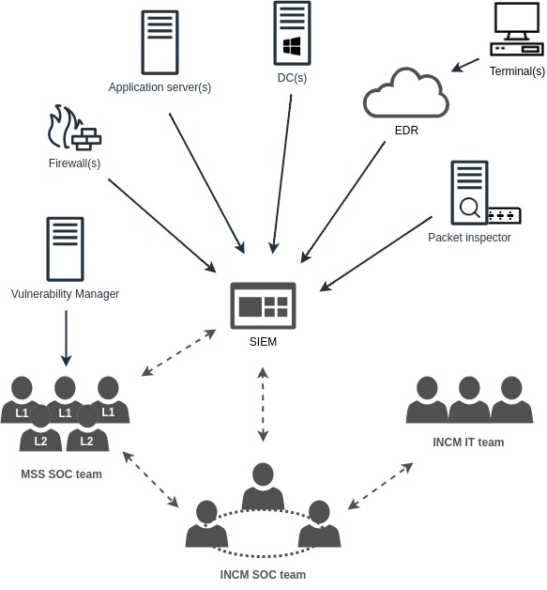

SOC - INCM
  MSS - Managed Security Services 12/7.
  XDR - Extended Detection and Response (todos dispositivos).
  MDR – Managed Detection and Response Service
  IDS/IPS - Sistema de Detenção e Prevenção de Intrusões.
  RTIR System - Sistema de Gestão de Incidentes.
  SIEM - Gestão de Informações e Eventos de Segurança
  SOAR – Orquestração, Automação e Resposta de Segurança.
  Anti DDOS - Distributed denial-of-service
Advanced DDOS Protection

Slide 9
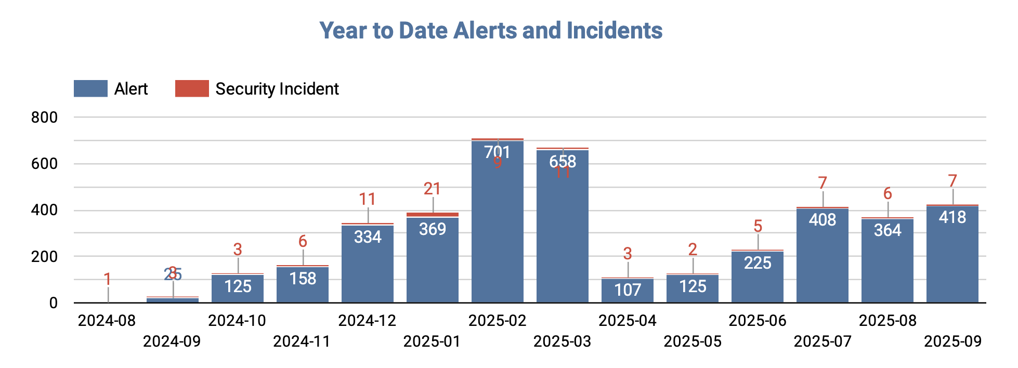
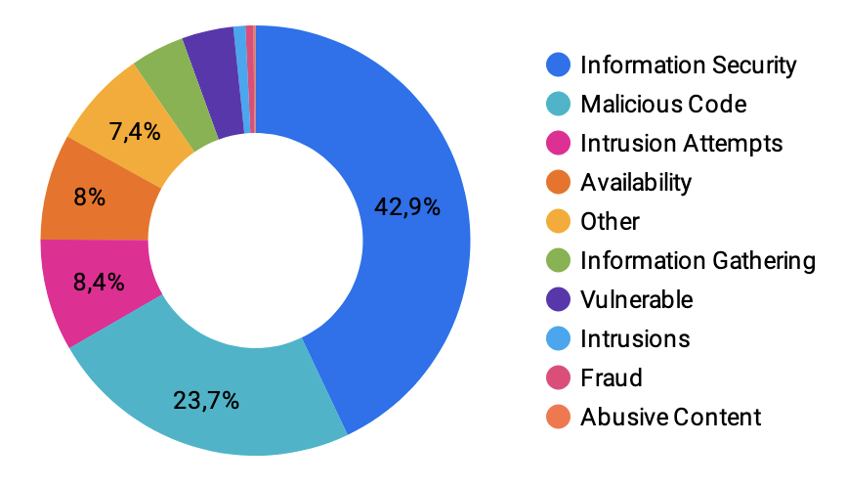
SOC – INCM

Slide 10
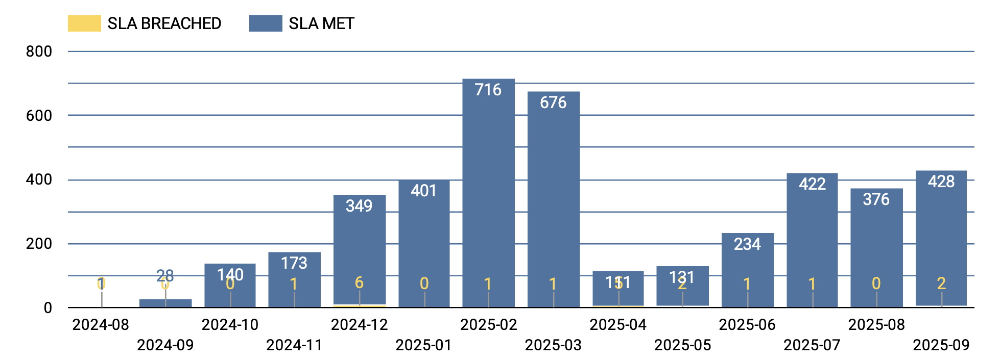
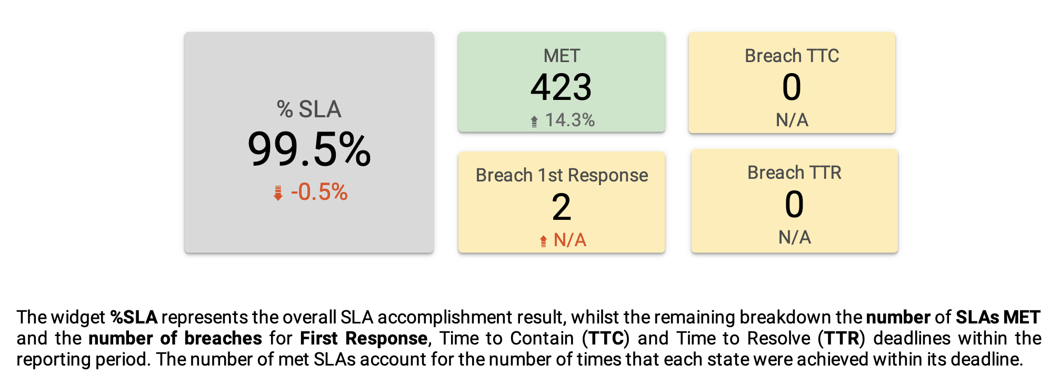
SOC – INCM

Slide 11
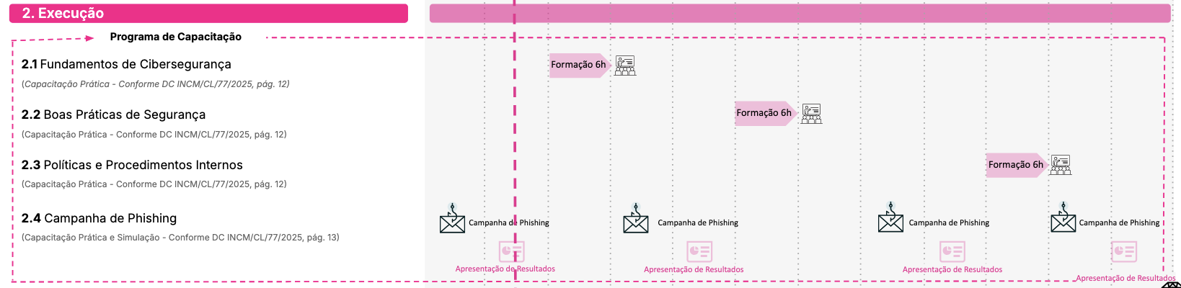
SOC – Consciencialização sobre segurança Cibernética no INCM
Duração: 12 meses;
Campanhas de phishing: 4;
Abrangência: INCM

Slide 12

O que é a ERIST
Equipa sectorial para resposta a incidentes de segurança cibernética nas telecomunicações;
Criada pela Resolução nº 2_BR/CA/INCM/2025 em abril de 2025;
Actua na prevenção, detecção, mitigação e resposta a incidentes que afectam todo o sector de Telecomunicações.

Slide 13
Objectivos da ERIST
Responder de forma rápida e eficaz a incidentes de cibersegurança;
Reduzir impactos operacionais, financeiros e reputacionais;
Garantir conformidade legal e regulatória;
Fomentar colaboração segura entre operadores, ISPs e o Regulador;
Promover exercícios e simulações e cibernéticas;
Acelerar a constituição e formalização de cSIRTs institucionais;
Estimular revisões e ajustes de instrumentos legais;
Implementar campanhas de consciencialização em massa.

Slide 14
ERIST – Estrutura de Funcionamento
Nível | Composição | Responsabilidades
Estratégico | INCM | Tomada de decisão, activação do plano e reporte às entidades governamentais superiores.
Operacional | Coordenadores de segurança dos operadores, IPSs e INCM | Coordenação das respostas a incidentes, priorização de recursos e alinhamento entre equipas.
Técnico | Especialistas em cibersegurança, NOC e SOC dos dos operadores, IPSs e INCM | Execução técnica: detecção, análise, contenção, erradicação e recuperação.
Secretariado | Representantes dos operadores, ISPs e INCM | Suporte logístico, gestão documental e comunicação oficial entre membros da ERIST.

Slide 15
ERIST – Plano de actividades 2025/2026
# | Actividade | Estado
1 | Constituição formal da ERIST e validação dos perfis técnicos | Concluído
2 | Elaboração do plano estratégico 2026 - 2028 | Em processo
3 | Elaboração do Plano de Comunicação e Alerta de Incidentes | Em processo
4 | Elaboração do Plano de Resposta a Incidentes | Em processo
5 | Elaboração do Plano Formação Técnica dos membros | Em processo
6 | Elaboração do Plano Operacional - 2026 | Em processo
7 | Construção do portal da ERIST | Em processo
8 | Implementação da Plataforma de Registo e Gestão de Incidentes (RTIR) | Em processo
9 | Elaboração do Plano Consciencialização em Massa e Estratégia de Disseminação | Em processo
10 | Análise de vulnerabilidades e acções de melhorias | 2026
11 | Simulação de Incidentes (Table-On Top) | 2026

Slide 16
ERIST – Indicadores de Monitoria
1. Operacionais (Eficiência Técnica)
Número de incidentes reportados e tratados mensalmente;
Tempo médio de resposta;
Tempo médio de contenção (da deteção ao isolamento);
Tempo médio de recuperação (da contenção à normalização dos serviços).
2. Cooperação e Coordenação Setorial
Número de operadores/provedores com representantes na ERIST;
Número de cSIRTs institucionais oficializados no sector;
Número de reuniões técnicas e estratégicas realizadas;
Participação em exercícios nacionais e internacionais de cibersegurança.
3. Capacitação e Sensibilização
Número de quadros capacitados e especializados;
Número de campanhas de consciencialização em massa realizadas;
Taxa de sucesso em campanhas de phishing simulado;
Percentagem de colaboradores treinados nos operadores, ISPs e Regulador.
4. Estratégicos e Regulatórios
Grau de conformidade dos operadores com requisitos regulatórios;
Tendência anual de incidentes (comparação com anos anteriores);
Número de auditorias e inspeções realizadas pelo INCM.

Slide 17
ERIST – Obrigatoriedade dos Membros
Política de resposta a incidentes;
Registos detalhados de ocorrências;
Relatórios pós-incidente;
Inventário actualizado de activos críticos;
Plano de comunicação oficial.

Slide 18
ERIST – Melhoria Contínua
Reuniões quinzenais da ERIST;
Revisão semestral do plano;
Simulações trimestrais de ciberataques;
Formação contínua em novas ameaças e ferramentas.

Slide 19
Conclusão
A ERIST é um marco para a cibersegurança do sector das telecomunicações em Moçambique.
A sua eficácia depende da cooperação entre o regulador, os operadores e o cidadão.
Optamos por um Plano vivo: sujeito a revisões e melhorias contínuas.

Slide 20
OBRIGADO!
Resiliência e confiança digital são conquistas colectivas.

